Slide 1
Обновление элементарных тригонометрический сведений
Notes:
Повторение основ тригонометрии на самом простейшем языке.

Slide 2
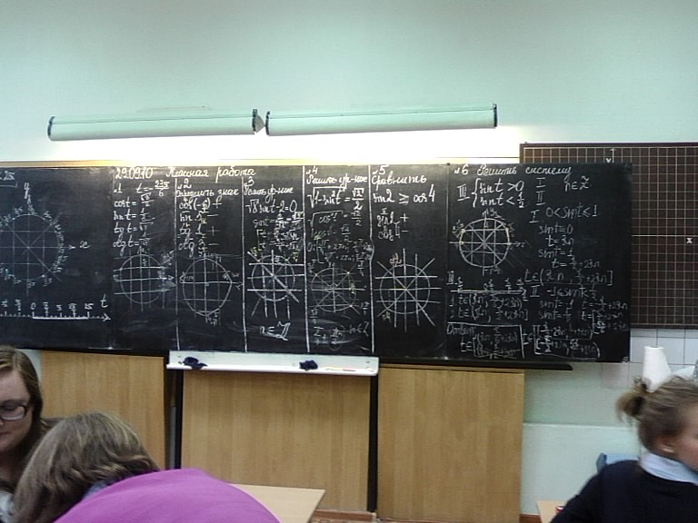
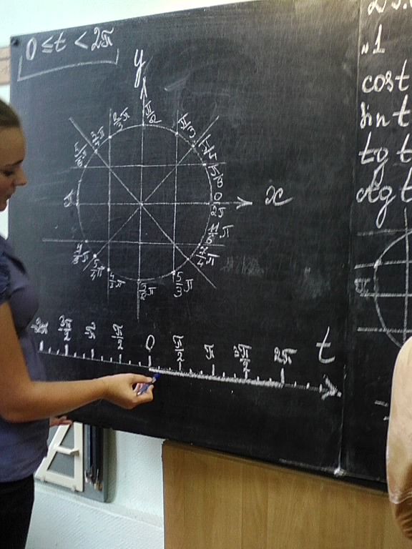
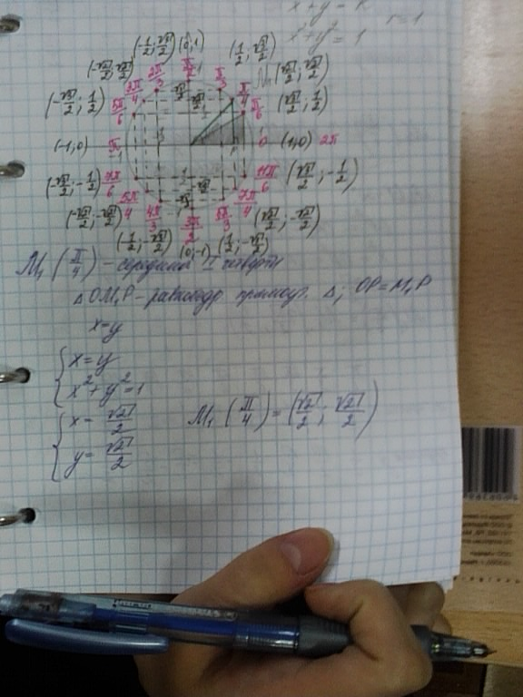
Notes:
Фотографии с первых уроков по тригонометрии.

Slide 3
Точки пересечения окружности с линиями клеточек разбивают окружность на 12 равных частей
Клеточки на бумаге можно использовать в качестве
естественных разделителей.
Диагонали квадрата завершают деление
окружности на «популярные» части
Notes:
Используем естественный «тренажер»- клеточки на бумаге, который всегда под рукой. Для быстрого построения тригонометра (тригонометрического круга) лучше использовать окружность с радиусом 2 клеточки. Если к точкам пересечения этой окружности с линиями клеточек добавить точки пересечения окружности и диагоналей квадрата 4кл. на 4кл. , то 16 самых «популярных» в тригонометрии точек готовы к использованию, каждая на «своем» месте.

Slide 4
Горизонтальные, вертикальные,
диаметрально противоположные точки на
числовой окружности
Notes:
Большое количество ошибок при решении тригонометрических уравнений связано с недостатком внимания к простым фактам. Распознавание горизонтальных, вертикальных, диаметрально противоположных точек используем при аналитической записи точек.

Slide 5
t
2
Числовая окружность
М
Т
Длина дуги равна длине
единичного отрезка
1
2
1
«+»
3
A
0
-3
-2
-1
-1
-2
Notes:
Положительную полуось числовой прямой t «наматываем» на окружность против часовой стрелки как нитку на катушку, отрицательную полуось числовой прямой t – по часовой стрелке.

Slide 6
Найдем точку P(10,5)
Notes:
По известному числу находим его расположение на числовой окружности, если, например, надо отобрать корни уравнения на промежутке от 0 до 10,5.

Slide 7
Координаты симметричных точек
О
Notes:
Отработка понимания записи корней элементарных тригонометрических уравнений, записи «выбранных» корней при отборе. Многократное повторение во время фронтального опроса.

Slide 8
Notes:
Удобная запись вертикальных точек числовой окружности.

Slide 9
Notes:
Удобная запись двух точек числовой окружности, лежащих на одной вертикали.

Slide 10
Рассмотрим числовую окружность
Notes:
Отобранную точку М(t) надо правильно записать в ответе, отсутствие «хвоста» 2пn в записи корней является ошибкой: решить уравнение- значит найти ВСЕ его корни или доказать, что их нет.

Slide 11
Указать координаты выделенных точек
числовой окружности:
Указать координаты выделенных точек
числовой окружности:
Notes:
Чем удобнее записали корни, тем короче отбор.

Slide 12
Указать координаты выделенных точек
числовой окружности:

Slide 13
Указать координаты выделенных точек
числовой окружности:

Slide 14
Указать координаты выделенных точек
числовой окружности:

Slide 15
Указать координаты выделенных точек
числовой окружности:

Slide 16
Указать координаты точек
Notes:
Тренажер для среднего ученика. Вырабатываем навык аналитического задания группы точек на числовой прямой. Проверка правильности ответа.

Slide 17
Указать название точки P(t) на
числовой окружности
B
H
G
J
F
K
S
A
C
L
T
R
M
Q
E
D
Notes:
Отработка поиска точки по аналитическому заданию координаты.

Slide 18
Покажем точки на числовой прямой при n-целом,
-4<n<4 и занесем полученные данные в таблицу.
n | -3 | -2 | -1 | 0 | 1 | 2 | 3
t
Notes:
Точки «разбегаются» от t= п/6 при n=0 по числовой прямой, если последовательно подставлять n=+1,-1,+2,-2,+3,-3. Полученные данные удобно заносить в таблицу. Иногда этот прием помогает отобрать корни на заданном промежутке проще и справиться с трудностью использования «хвоста» 2пn.

Slide 19
На дуге
найти все t, если
T
где
А
P
Другая форма ответа
n | 2 | 3 | 4 | 5 | 6 | 7
t
Ответ:
t:
Notes:
1.Проверка ранее заданного задания.
«Трудность зацикливания числовой окружности можно , хотя бы визуально, устранить, представляя дугу в виде спирали, т.е. ее витки не слитно, а раздельно.»[2]
Здесь «считывание» по тригонометру знакомых точек подкрепляется таблицей.
2. Анимация появления спирали.
3. Две формы ответа.

Slide 20
На дуге
найти все t, если
T
где
А
P
t:

Slide 21
На дуге
найти все t, если
T
где
А
P
t:

Slide 22
Проекция дуги числовой окружности на оси координат
y
d
c
x
а
b
Notes:
Проекция дуги числовой окружности на оси декартовой системы координат.

Slide 23
Дуга числовой окружности задана аналитически.
Показать ее на окружности.
Notes:
Проговариваем алгоритм нахождения дуги, заданной аналитически.

Slide 24
Числовая окружность на координатной плоскости
у
х
Notes:
«Строительство» тригонометра» на первом положительном обороте от 0 до 2п.

Slide 25
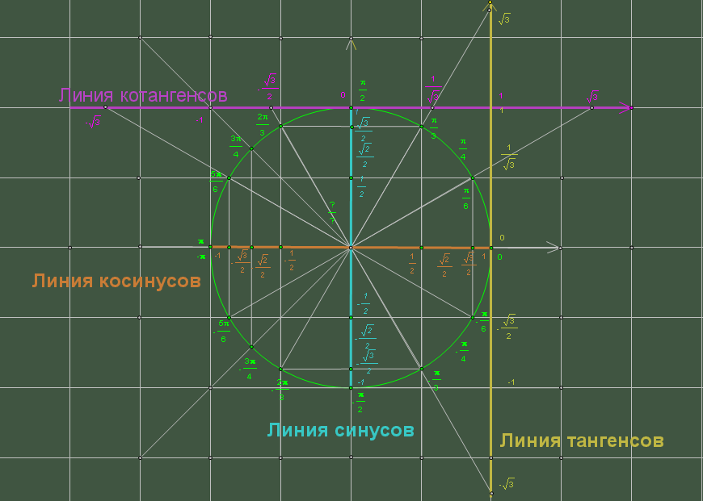
Notes:
«Позитивный образ» тригонометра.

Slide 26
Используемая литература:
* 1. Мордкович А.Г. Алгебра и начала математического анализа.
10-11 классы. Учебник и задачник для учащихся общеобразовательных
учреждений (базовый уровень)/-М: Мнемозина, 2009.ISBN 978-5-346-01136-1
* 2. Сергеев И.Н. Математика. Задачи с ответами и решениями : учебное
пособие/Издательство «КДУ», 2009.ISBN 978-5-98227-628-5
Презентацию создали учителя математики школы №1280 ЮЗАО
Замковая Т.Б.. и Нечаева Н.В.

